Slide 1
离散数学第三次作业总结

Slide 2
Problem 3
题目

Slide 3
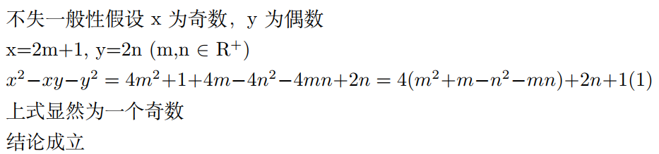
Problem 3
典型错误
缺少对x、y奇偶互换的考虑

Slide 4
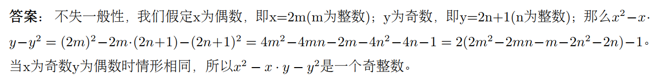
Problem 3
参考答案

Slide 5
Problem 8
题目

Slide 6
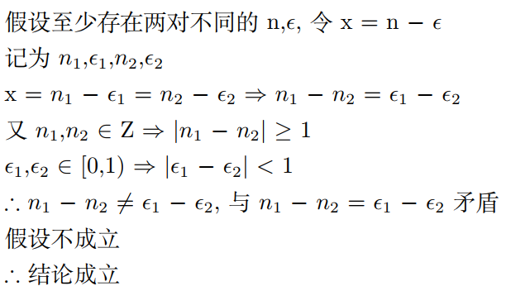
Problem 8
典型错误
缺少对存在性的证明

Slide 7
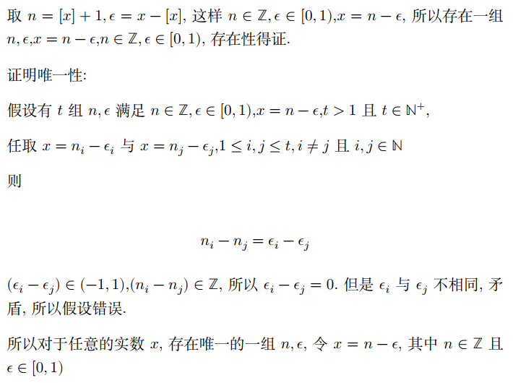
Problem 8
参考答案

Slide 8
离散数学第四次作业总结

Slide 9
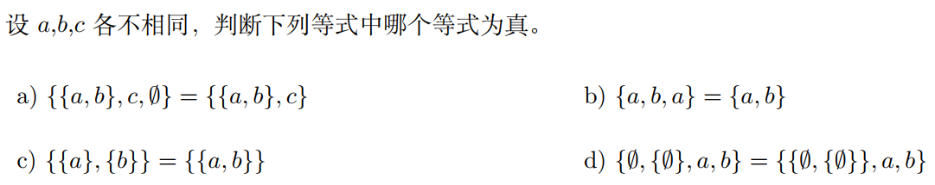
Problem 1
题目

Slide 10
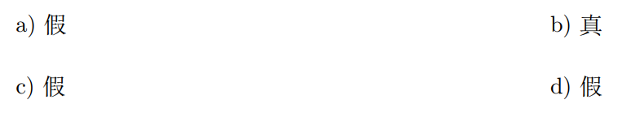
Problem 1
参考答案

Slide 11
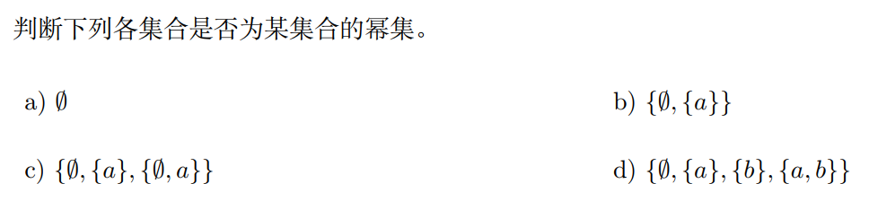
Problem 2
题目

Slide 12
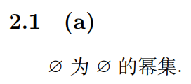

Problem 2
典型错误

Slide 13
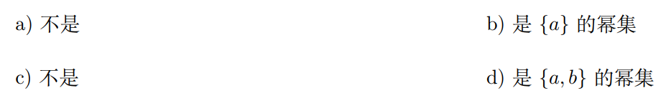
Problem 2
参考答案

Slide 14
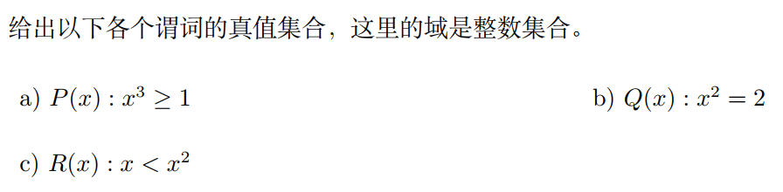
Problem 3
题目

Slide 15
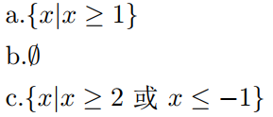
Problem 3
典型错误

Slide 16
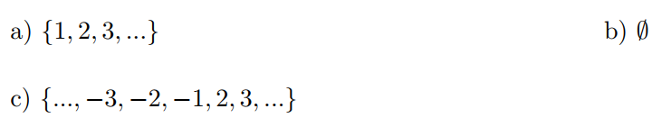
Problem 3
参考答案

Slide 17
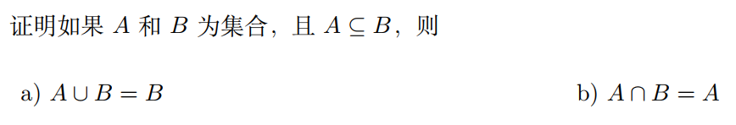
Problem 4
题目

Slide 18
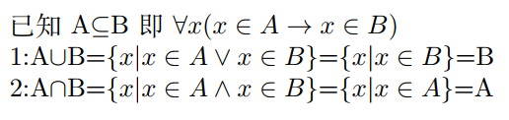
Problem 4
典型错误 ?

Slide 19
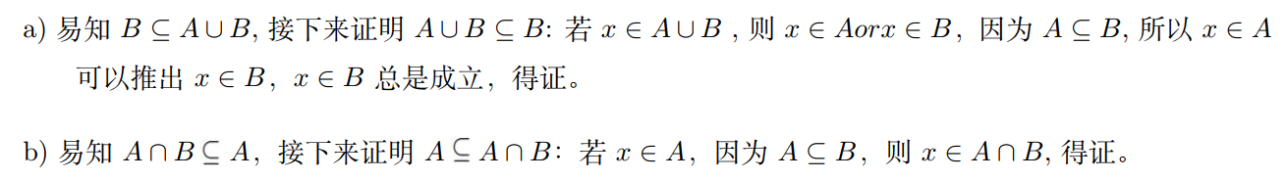
Problem 4
参考答案

Slide 20
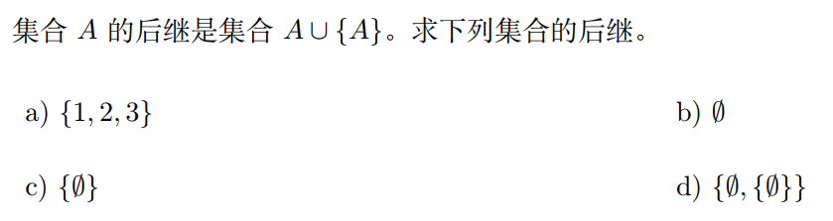
Problem 10
题目

Slide 21
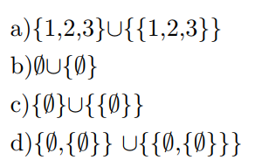
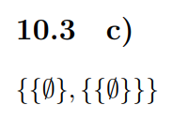

Problem 10
典型错误

Slide 22
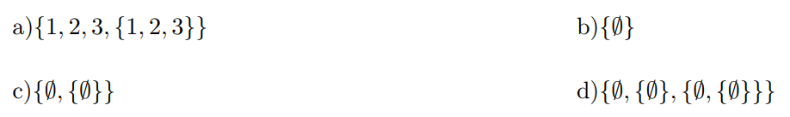
Problem 10
参考答案

Slide 23
离散数学作业5，6总结
黄婉红

Slide 24
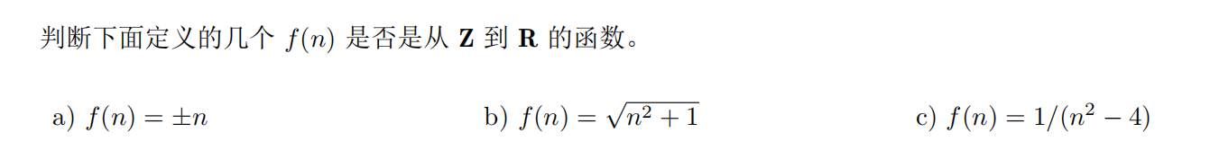
作业5-problem1
题目
参考答案
a) 不是
b) 是
c) 不是
典型错误
第1，3小题判断错误

Slide 25
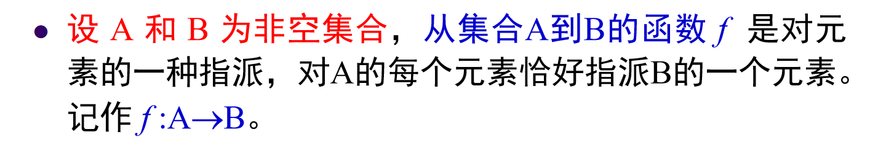
作业5-problem1
函数定义

Slide 26
作业5-problem4
题目
典型错误
没有证明可逆
可逆证明不完整：需要证明单射+满射
没有说明是“因为a≠0，所以……”

Slide 27
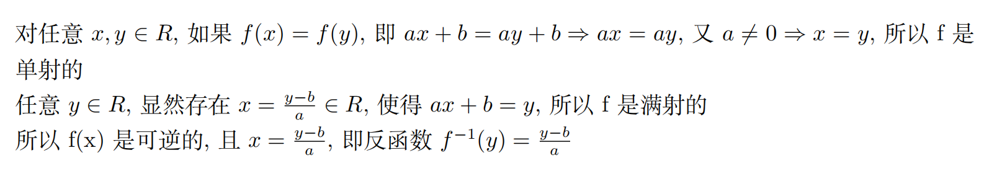
作业5-problem4
题目
参考答案

Slide 28
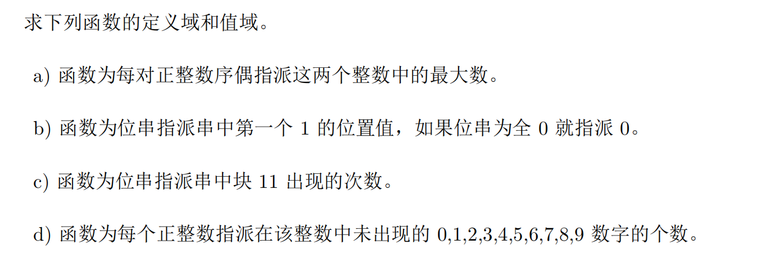
作业5-problem5
题目

Slide 29
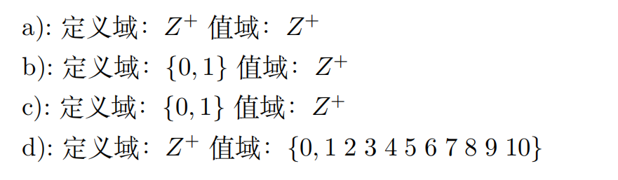
作业5-problem5
典型错误

Slide 30
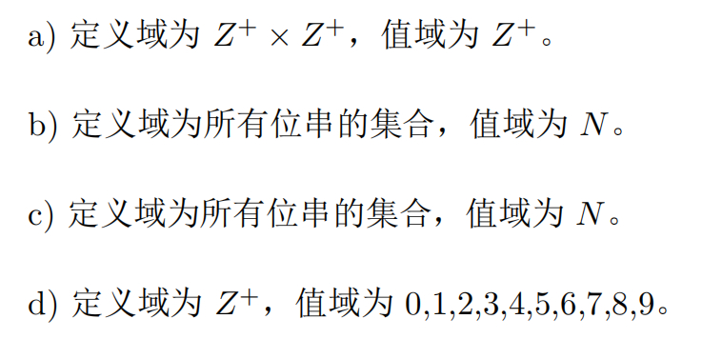
作业5-problem5
参考答案

Slide 31
作业5-problem7
题目
典型错误
只证了一边。“当且仅当”表示充分性和必要性同时满足
证明不够清晰，如“因为f是单射且|A|=|B|，所以f是满射”
请不要把题目有的东西写一遍就说得到结论

Slide 32
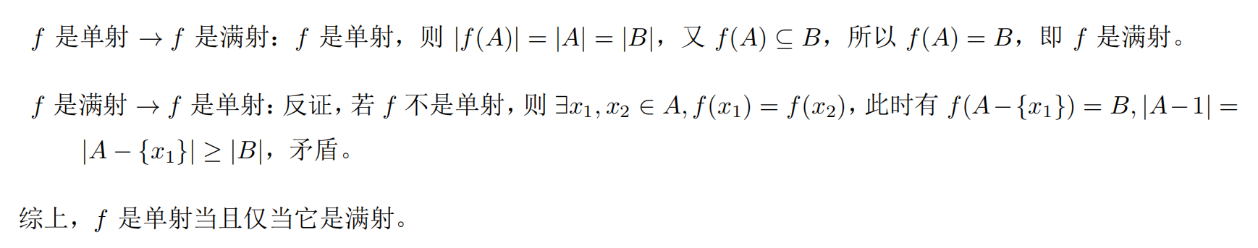
作业5-problem7
题目
参考答案

Slide 33
作业5-problem8
题目
典型错误
只证一边。“等价”需证明充分性+必要性

Slide 34
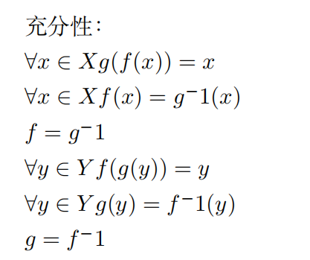
作业5-problem8
题目
典型错误
充分性的证明不完整，没有说明为何f和g有反函数

Slide 35
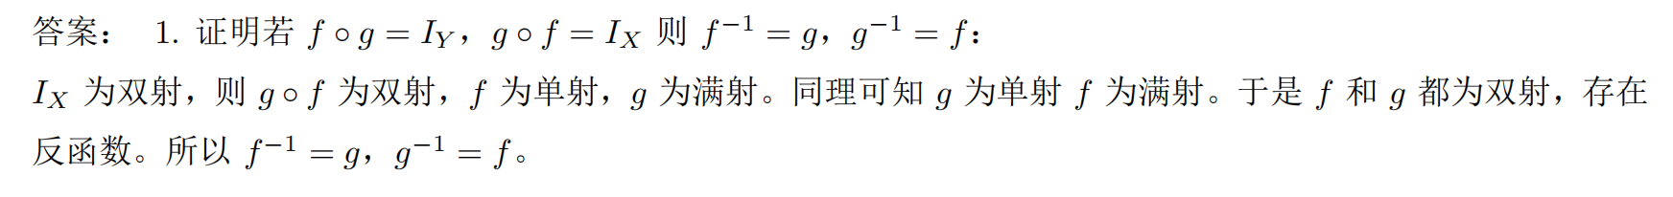
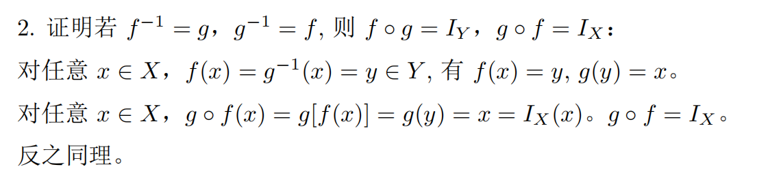
作业5-problem8
题目
参考答案

Slide 36
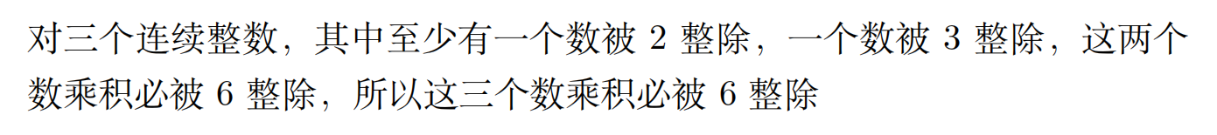
作业6-problem2
题目
典型错误
没有说明因为2和3互质，所以乘积能够被6整除

Slide 37
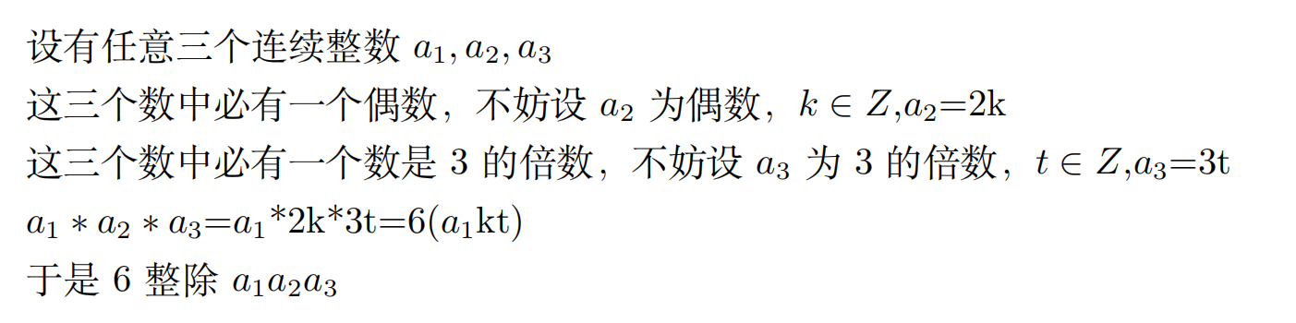
作业6-problem2
题目
典型错误
3个连续整数中能被2和3整除的可能是同一个数，如5,6,7

Slide 38
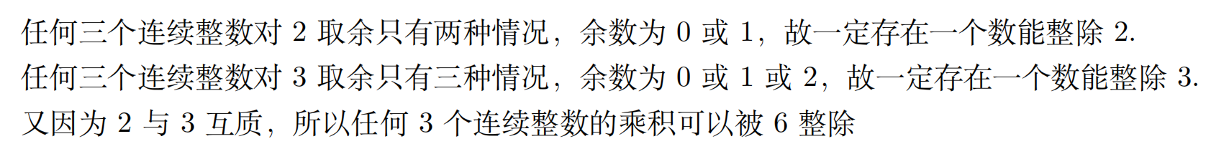
作业6-problem2
题目
参考答案

Slide 39
作业6-problem4
题目
典型错误
基本就是没有写清计算过程

Slide 40
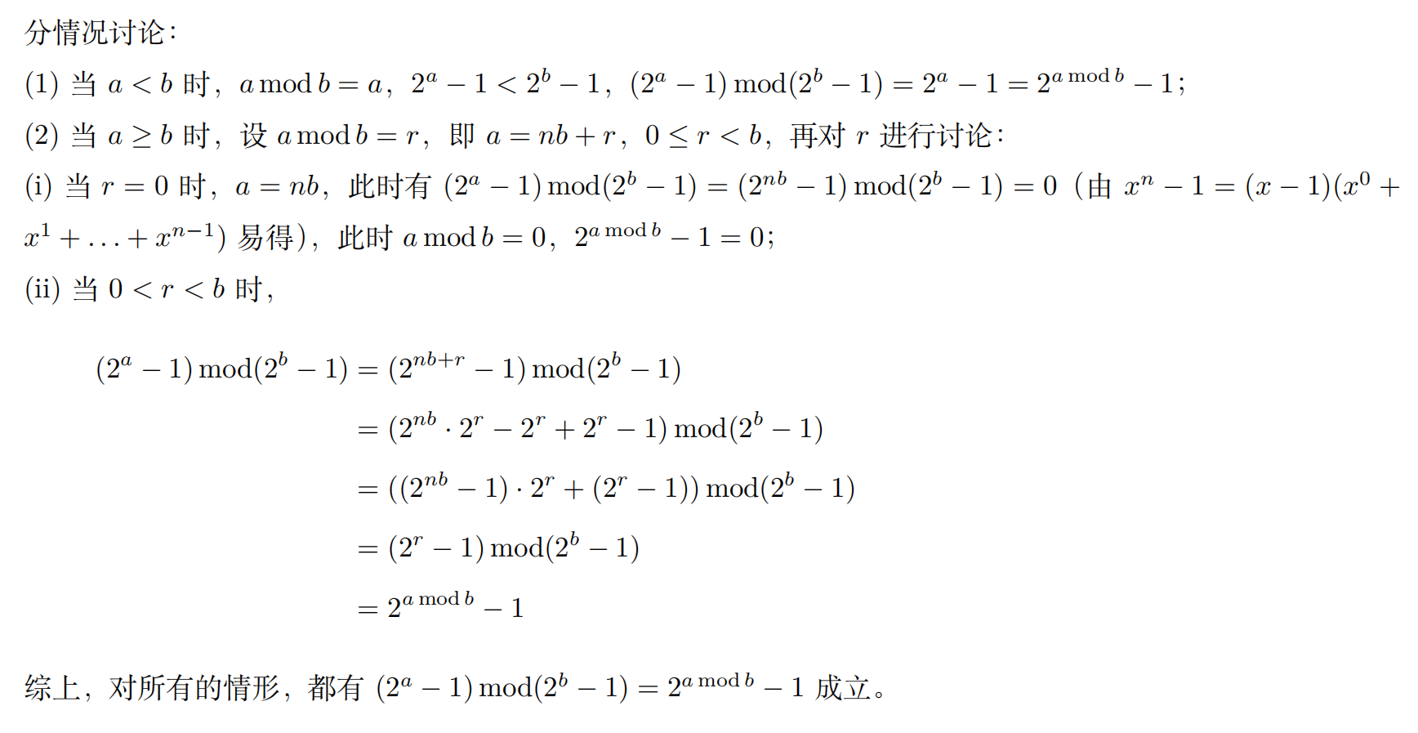
作业6-problem4
参考答案

Slide 41
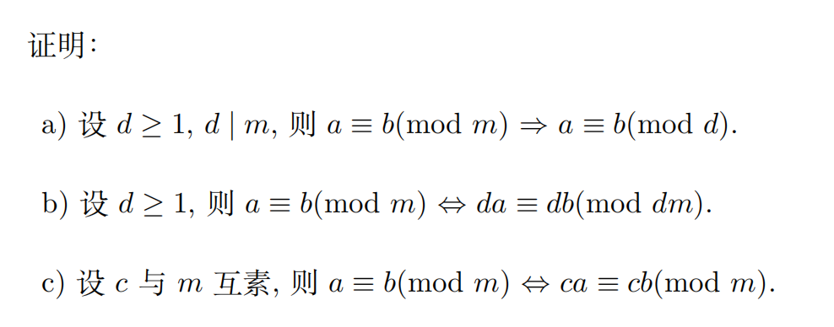
作业6-problem7
题目
典型错误
b和c证明的两边等价，只证明了一边蕴涵另一边

Slide 42
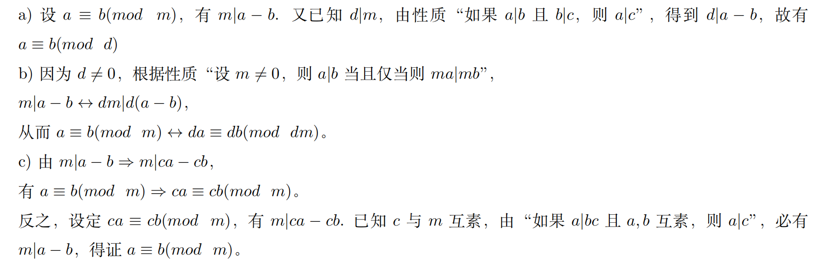
作业6-problem7
参考答案

Slide 43

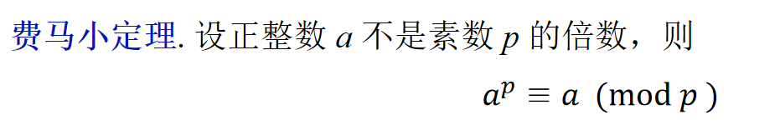
作业6-problem8
题目
典型错误
没有说明6和7互质
直接运用费马小定理，没有分情况
费马小定理定义：

Slide 44
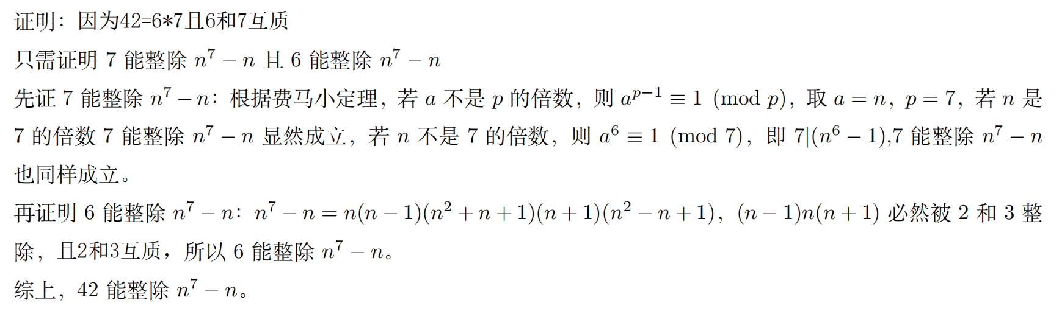
作业6-problem8
题目
参考答案

Slide 45

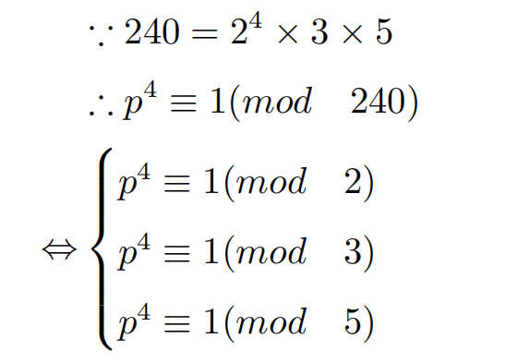
作业6-problem9
题目
典型错误
只证到2|p⁴-1

Slide 46
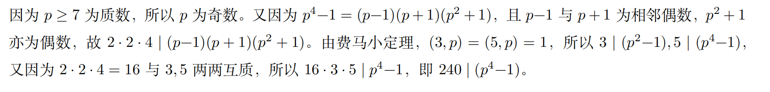
作业6-problem9
题目
参考答案

Slide 47
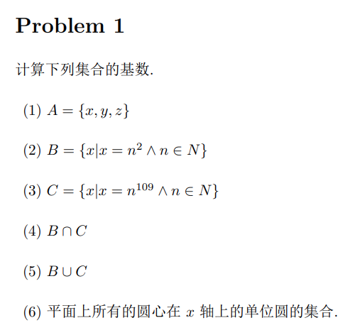
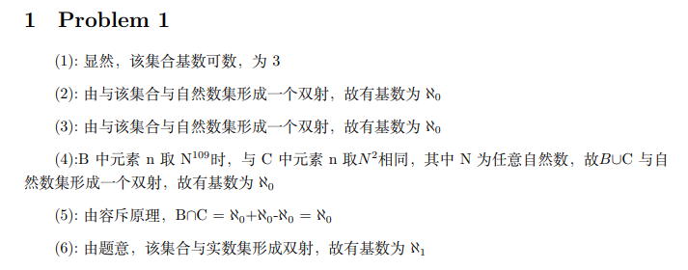
作业7-1

Slide 48
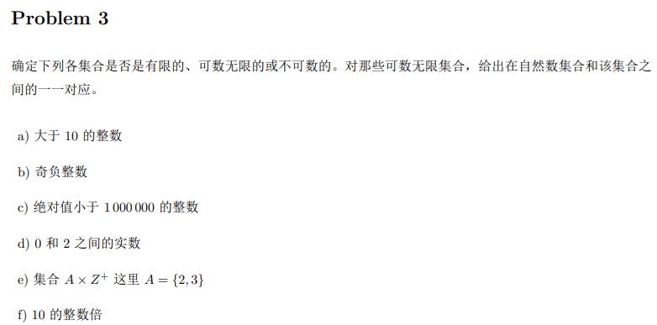
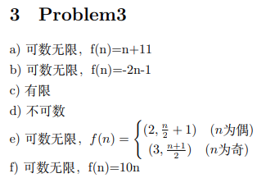
作业7-3

Slide 49
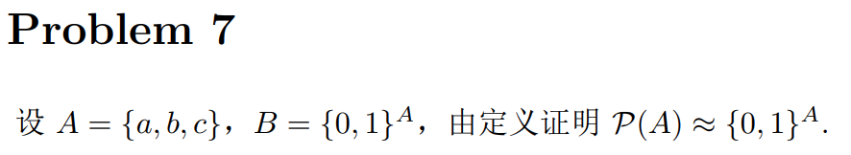
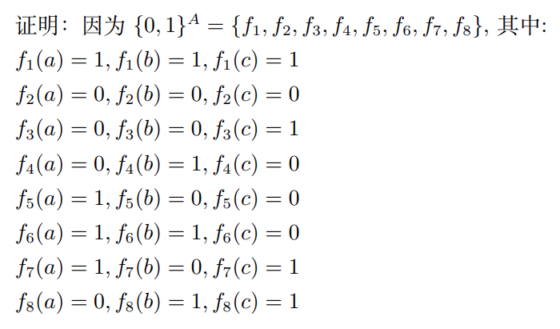
作业7-7

Slide 50
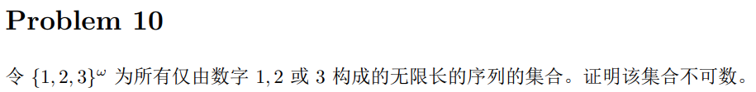
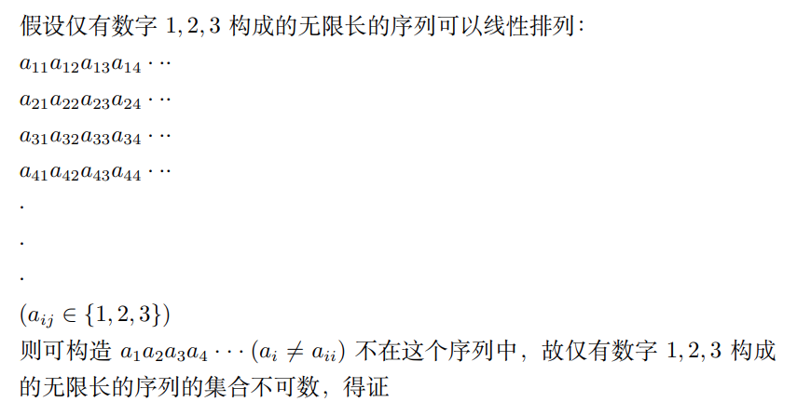
作业7-10

Slide 51
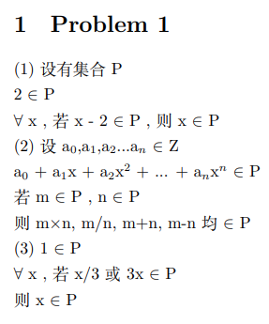
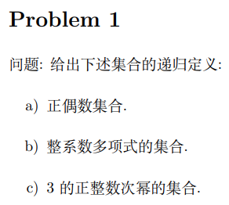
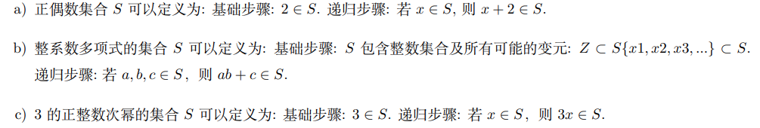
作业8-1

Slide 52

作业8-4

Slide 53

作业8-4

Slide 54


作业8-8
①
②

Slide 55
作业8-8

Slide 56

作业8-9

Slide 57

作业8-9
这里有两处书写错误，
你能找到么？

Slide 58
9-1
长度为n（n > 5）且以000 开始或以111 结尾的二进制串有多少个？
答案：使用容斥原理进行解答
1. 以000开始的二进制串有2^(n−3) 个，以111结尾的二进制串有2^(n−3)个
2. 以000开始并且以11结尾的二进制串有2^(n-6)个
3. 将1.中重复计数的内容去除，即去除2.后, 总共有2^(n−3) + 2^(n−3) − 2^(n−6) = 15 · 2^(n−6)个

Slide 59
9-3
给定A = {1, 2, 3, 4, 5}, 集合A 的有多少个子集, 满足其中所有元素的乘积能被10 整除?
答案: 一定要包含5, 即为包含{2, 5}的集合和{4, 5}的集合, 由容斥原理得2^3 + 2^3 – 2^2 = 12

Slide 60

9-4
长度为12 且不包含“11” 子串的二进制串有多少个?
答案:

Slide 61

9-5
答案:

Slide 62
9-6
考虑用红, 蓝两种颜色着色3 × 3 的方格棋盘, 在允许图形翻转和旋转的情况下, 一共有多少种不同的着色方案?
答案: 按涂红色放方格的个数分类。
全红：1 个
8 个红：3 个
7 个红：2 + 1 + 2 + 1 + 2 = 8 个
6 个红：2 + 2 + 2 + 4 + 4 + 1 + 1 + 1 = 16 个
5 个红：1 + 1 + 2 + 2 + 7 + 1 + 1 + 4 + 4 = 23 个
注意到涂红和涂蓝是对称情况，因此总数是2 × (1 + 3 + 8 + 16 + 23) = 102个

Slide 63


9-10

